Slide 1
离散数学II ―图论第十一讲
陈莉
清华大学软件学院
计算机辅助设计、图形与可视化研究所

Slide 2
第五章 匹配与网络流
5.1 二分图的最大匹配
5.2 完全匹配
5.3 最佳匹配及其算法
5.4 网络流图
5.5 Ford-Fulkerson最大流标号算法
5.6 最大流的Edmonds-Karp算法
5.7 最小费用流

Slide 3
第五章 匹配与网络流
5.1 二分图的最大匹配
5.2 完全匹配
5.3 最佳匹配及其算法
5.4 网络流图
5.5 Ford-Fulkerson最大流标号算法
5.6 最大流的Edmonds-Karp算法
5.7 最小费用流

Slide 4
5.1 二分图的最大匹配
(3) 匹配的基本概念
定义5.1.1： 令M是图G的边子集，若M中任意两
条边都没有共同顶点，则称M为G的一个匹配，
其中与M的边相关联的结点称为饱和点，否则
称为非饱和点
定义5.1.2 ：设M是G=(V,E)中的一个匹配，若在M中加入任意一条边所得集合都不是匹配, 则称M为极大匹配;
如果对G的任意匹配M’,都有|M|≥|M’|，则称M为一个最大匹配
//最大匹配就是使得最大匹配数最大的匹配

Slide 5
5.1 二分图的最大匹配
定义5.1.3 给定了G的一个匹配M，G中属于M与不属于M的边交替出现的道路称为交互道路
定义5.1.4 设P是G中关于匹配M的一条交互道路，
如果P的两个端点是关于M的非饱和点，那么它就称为可增广道路
定理5.1.1 M为G的最大匹配, 当且仅当G不含关于M
的可增广路径。（Berge 1957)

Slide 6












5.1 二分图的最大匹配
例5.1.3 图中，设初始匹配M={ (x₁,y₁), (x₃,y₄), (x₄,y₅) }。用匈牙利算法求其最大匹配的过程如下：
(1) U={x₂}, V= Φ
Γ(U)={y₄,y₆}, y₆∈Γ(U)-V,
且非饱和 ∴增广路P=(x₂,y₆)
M ={ (x₁,y₁), (x₃,y₄), (x₄,y₅), (x₂,y₆) }
$$x_{1}$$
$$y_{1}$$
$$x_{2}$$
$$y_{2}$$
$$x_{3}$$
$$y_{3}$$
$$x_{4}$$
$$y_{4}$$
$$x_{5}$$
$$y_{5}$$
$$x_{6}$$
$$y_{6}$$

Slide 7





5.1 二分图的最大匹配
(2) U={x₅},V=Φ
Γ(U)={y₅,y₆}, y₅∈Γ(U)-V
U={x₅,x₄},V={y₅},
Γ(U)={y₅,y₆}, y₆∈Γ(U)-V
U={x₅,x₄,x₂},V={y₅,y₆}
Γ(U)={y₅,y₆,y₄},y₄∈Γ(U)-V
U={x₅,x₄,x₂,x₃},V={y₅,y₆,y₄}
Γ(U)={y₅,y₆,y₄,y₂},
y₂∈Γ(U)-V 且非饱和
∴增广路P=(x₅,y₆,x₂,y₄,x₃,y₂)
M={ (x₁,y₁),(x₄,y₅),(x₅,y₆),(x₂,y₄),(x₃,y₂)}
$$x_{1}$$
$$y_{1}$$
$$x_{2}$$
$$y_{2}$$
$$x_{3}$$
$$y_{3}$$
$$x_{4}$$
$$y_{4}$$
$$x_{5}$$
$$y_{5}$$
$$x_{6}$$
$$y_{6}$$

Slide 8
5.1 二分图的最大匹配
$$x_{1}$$
$$y_{1}$$
(3) U={x₆},V= Φ
Γ(U)={y₆},
y₆∈Γ(U)-V
U={x₆,x₅},V={y₆}
Γ(U)={y₆,y₅},y₅∈Γ(U)-V
U={x₆,x₅,x₄},V={y₆,y₅}
Γ(U)={y₆,y₅},
Γ(U)=V 给x₆标记2。
结束。
因此其最大匹配是
M ={ (x₁,y₁),(x₄,y₅),(x₅,y₆),(x₂,y₄),(x₃,y₂)}
$$x_{2}$$
$$y_{2}$$
$$x_{3}$$
$$y_{3}$$
$$x_{4}$$
$$y_{4}$$
$$x_{5}$$
$$y_{5}$$
$$x_{6}$$
$$y_{6}$$

Slide 9
5.1 二分图的最大匹配
输入二分图G=(X, Y, E),
点标记为: 0: 表示尚未搜索； 1: 表示饱和点；
2: 表示是无法扩大匹配的顶点.
Step1. 任给一初始匹配M, 给饱和点”1”标记.
Step2. 判断X中各顶点是否都已有非零标记. 若是, 结束. M为最大匹配. 否则, 找一”0”标记点x₀∈X. 令
U ← {x₀}, V ← Φ.
Step3. 判断集合U的邻点集Γ(U)=V?
3.1. 是, x₀无法扩大匹配, 给x₀标记”2”. 转step2.
3.2. 否, 在Γ(U)-V中找一点y_{i}, 判断y_{i}是否标”1”.
3.2.1. 是, 则有边(y_{i}, z)∈M. 令
U ←U∪{z}, V ← V∪{y_{i}}. 转step3.
3.2.2. 否, 存在从x₀到y_{i}的可增广路P
令M ← M⊕P, 给x₀, y_{i}标记”1”. 转step2.
匈牙利数学家Edmonds于1965年提出
复杂度：O(mn)
匈牙利算法

Slide 10
第五章 匹配与网络流
二分图的最大匹配
完全匹配
最佳匹配及其算法
网络流图
Ford-Fulkerson最大流标号算法
最大流的Edmonds-Karp算法
最小费用流

Slide 11
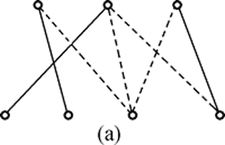
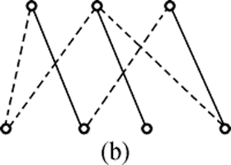
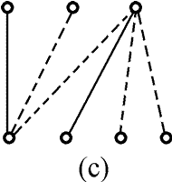
5.2 二分图的完全匹配
定义5.1.5：设G = <V₁, V₂, E>为二分图, |V₁| ≤ |V₂|, M为G中一个最大匹配, 且|M| = |V₁|, 则称M为V₁到V₂的完全匹配;
若|V₁| = |V₂|, 则完全匹配为完美匹配;
若|V₁| < |V₂|, 则完全匹配为G中最大匹配。
下图(a)和(b)都存在完全匹配(实线边所示)。
图(c)中没有完全匹配, 实线边组成集合是最大匹配。
//最大匹配是使得边数最多的匹配，一定存在；完全匹配是使得一边里所有点都饱和的匹配，不一定存在，完美匹配就更不一定存在了。但是，如果靠后的匹配存在，那么靠前的匹配必然存在。

Slide 12
5.2 二分图的完全匹配
定理5.2.1(Hall定理，1935年) 二分图G = <V₁, V₂, E>, |V₁| ≤ |V₂|, G中存在从V₁到V₂的完全匹配, 当且仅当V₁中
任意k个顶点至少与V₂中的k个顶点相邻 (k=1..|V₁|)。
定理中的条件常称为“相异性条件”
//相异性条件是充要条件
证 定理的必要性是显然成立的。下面只证明其充分性。
//必要性：如果有完全匹配，那V1中任k个点都一定和V2中k个点相关联
假设: M为G中一个最大匹配，下面证明它就是完全匹配。
若M不是完全匹配, 则在V₁中一定存在一个M-非饱和点u, 且存在边e∈E-M与u关联, 否则, u将是孤立点, 这与“已知条件”相矛盾。//反证法
在V₂中, 与u相邻的顶点都是M-饱和点, 若存在v∈V₂为非饱和点, 则M’ = M∪(u, v)也是匹配, 这显然与“M为最大匹配”相矛盾。

Slide 13
5.2 二分图的完全匹配
证（续）
考虑从u出发尽可能长的所有交错路径, 由于M是最大匹配, 由定理5.1.1可知: 这些交错路径都不是可增广的, 即每条路径异于u的端点一定是M-饱和点
所以, 这些端点全在V₁中, 令:
S = { v | v∈V₁, v在从u出发的交错路径上}
T = { v | v∈V₂, v在从u出发的交错路径上}
由于各条交错路径的两个端点全在S中, 所以, |S| = |T|+1。
这正说明V₁中|T|+1个顶点只与V₂中|T|个顶点相邻, 这矛盾于相异性条件, 因而V₁中不可能存在M-非饱和点, 故M是完全匹配。

Slide 14
5.2 二分图的完全匹配
推论5.2.1 设二分图G = <V₁, V₂, E>, V₁中每个顶点至少关联k(k ≥ 1)条边, 而V₂中每个顶点至多关联k条边, 则G中存在V₁到V₂的完全匹配。
证
由已知条件可知: V₁中任意m(1 ≤ m ≤ |V₁|)个顶点至少关联m*k条边。
又V₂中每个顶点至多关联k条边, 所以, 这m*k条边至少关联V₂中m个顶点, 因此, 二分图G满足相异性条件。
//这个推论相当于把关于结点数的讨论转化成关于点deg的讨论
由Hall定理可知: G中一定存在完全匹配。
Hall定理就是相异性条件
我们常称推论5.2.1中的条件为k(k>=1)条件。
满足相异性条件并不一定满足k条件。

Slide 15
5.2 二分图的完全匹配
例：在一个舞会上男女各占一半，假定每位男士都认识k位女士，每位女士都认识k位男士，那么一定可以安排得当，使每位都有认识的人作为舞伴
//认识的意思是互相认识
解：用结点x_{i}表示每位男士，结点y_{j}表示每位女士，互相认识者用边连之
于是得到二分图G=(X,Y,E)，图中每个x_{i}结点有d(x_{i}) =k，每个y_{j}结点有d(y_{j}) =k
满足d(x_{i}) ≥k，d(y_{j}) ≤k
由推论5.2.1，X到Y有完美匹配M。
//5.21只能推知有完全匹配，加上两边人数相等的条件，从而有了完美匹配
M就是一种安排方案

Slide 16
5.2 二分图的完全匹配
满足相异性条件
不满足k条件，
存在完全匹配。
满足相异性条件
满足k条件，
存在完全匹配。
不满足相异性条件
更不满足k条件，
不存在完全匹配。

Slide 17
5.2 二分图的完全匹配
定理5.2.2 在二分图G=(X,Y,E)中，X到Y的最大匹配边数是
|X|-δ(G)。
δ（A）<0的意思是X里面的点关联了过多的Y里面的点，这时存在完全匹配，但是匹配数也不能继续增加了，因为匹配数<=
max(|X|,|Y|)=|X|.（这道题默认了|X|<=|Y|)
例

Slide 18
5.2 二分图的完全匹配
例：10个人有10件不同的乐器，其中3人只会拉小提琴，其余7人每件乐器都会. 若每人只用一件乐器，则最多有多少人能同时登台演出？
解：即求二分图最大匹配边数
（二分图：X是十个人，Y是十件乐器。挑三个只会拉小提琴的人出来，此时X中有3个点，但关联的Y中点数只有一件乐器，差值3-1=2；发现2就是取遍所有X子集A（A的元素个数分别取1，2，……10）后的最大差值了，于是10-2=8.）
由定理5.2.2，最多只有8人能同时登台演出

Slide 19
5.2 二分图的完全匹配
(3) 二分图的最大匹配数与最小覆盖
可简化为|X|×|Y|的一个矩阵. 如
//行表示x1，x2....列表示y1,y2,...有边为1，无边为0
最大匹配数为A中不在同行同列的非零元的最多个数.

Slide 20
5.2 二分图的完全匹配
(3) 二分图的最大匹配数与最小覆盖
定义5.2.2：适当地选取A的某些行和列，使这些行和列能盖住A的全部非零元，这称之为A的覆盖。
定义5.2.3：如果选取最少的行与列就能覆盖A的全部非零元，则称这样的覆盖为最小覆盖。
在矩阵A的全部覆盖中，一定存在最小覆盖，
其覆盖数为s, 显然s<=min(|X|,|Y|)
//如果把所有的行or所有的列覆盖了，就是把整个矩阵覆盖了

Slide 21
5.2 二分图的完全匹配
(3) 二分图的最大匹配数与最小覆盖
定理5.2.3：设r是二分图G的最大匹配数，s是其邻接矩阵的最小覆盖数，则有r=s. （Konig定理）
揭示了匹配与覆盖之间的关系。
最佳匹配算法的基本依据之一。

Slide 22
第五章 匹配与网络流
5.1 二分图的最大匹配
5.2 完全匹配
5.3 最佳匹配及其算法（不要求掌握）
5.4 匹配应用举例
5.5 网络流图
5.6 Ford-Fulkerson最大流标号算法
5.7 最大流的Edmonds-Karp算法
5.8 最小费用流

Slide 23
5.3 最佳匹配
(1) 基本概念
有一份中文说明书，需翻译成英、日、德、俄四种文字，分别记作E、J、G、R，现有甲、乙、丙、丁四人，他们将中文说明书翻译成英、日、德、俄四种文字所需时间如下，问应该如何分配工作，使所需总时间最少？
任务人员 | E | J | G | R
甲 | 2 | 15 | 13 | 4
乙 | 10 | 4 | 14 | 15
丙 | 9 | 14 | 16 | 13
丁 | 7 | 8 | 11 | 9

Slide 24
5.3 最佳匹配
(1) 基本概念
应用背景：
在人员分配问题中, 有时还考虑工人x_{i}做工作y_{j}的效率. 此时可以提出所谓的分派问题. 应怎样分配才能使总的效率最大?
图论语言：可构造一个二分图G, 把工人x_{i}工作y_{j}的效率w_{ij}看作是G中边x_{i} y_{j}的权, 则分配问题就相当于在赋权二分图G中求一个最大权匹配.
定义：
如果边权是非负实数，而且存在多个完全匹配，那么其中权和最大或最小的匹配就叫最佳匹配

Slide 25
5.3 最佳匹配算法
(2) 算法基本思路
不失一般性, 假设赋权二分图G的边上的权都是非负的.
如果G是赋权的完全二分图, |X|=|Y|, 且G中所有边的权都是非负的. 则G中一定有一个完美匹配是最大权匹配.
对于任何一个赋权的简单二分图G, 总可以把求G的最大权匹配转化为求一个赋权的完全二分图中最大权完美匹配.
方法: 若|X|≠|Y|, 则增加点, 并加边使其成为完全
二分图, 并令新增加的边的权为0.

Slide 26
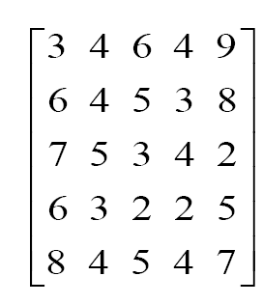
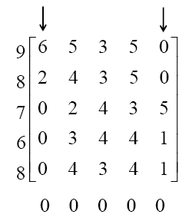
5.3 最佳匹配算法
例5.3.1 5项工作由5个人完成，如表所示。其中C_{ij}表示i从事工作j的利润，如果每个人只从事一项工作，那么最大利润为多少？
Step1. 在已知利润矩阵C的每行选一最大值
作为本行的界值l(x_{i}),
每列的界值l(y_{j})=0, 构造矩阵
B=(b_{ij})n×n. 其中
b_{ij}=l(x_{i})+l(y_{j})-c_{ij}.
首先得到矩阵B，界值已在表的两旁标出，最小覆盖是1，5两列，δ=2

Slide 27

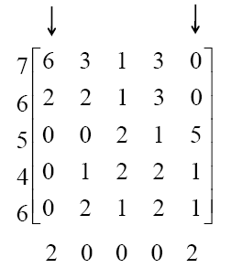
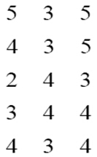
5.3 最佳匹配算法
解（续）
Step2. 在B中对0元素进行最小覆盖, 覆盖数为r.
2.1. 若r=n, 转Step4.
2.2. 在未覆盖的元素中选最小非零元,
设值为δ.
若x_{i}行, y_{j}列均已覆盖, 则b_{ij}←b_{ij}+δ.
若x_{i}行, y_{j}列均未覆盖, 则b_{ij}←b_{ij}-δ.
Step3. 修改界值
若x_{i}行未覆盖, 令l(x_{i})←l(x_{i})-δ.
若y_{j}列已覆盖, 令l(y_{j})←l(y_{j})+δ.
删除覆盖标记, 转step2.
r<n,B中没覆盖的元素均减δ；
修改界值，结果如右。
这时一个最小覆盖是第1，5两列，第3行。δ=1

Slide 28
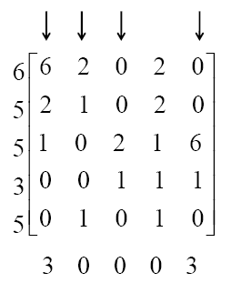


5.3 最佳匹配算法
解（续）
Step2. 在B中对0元素进行最小覆盖, 覆盖数为r.
2.1. 若r=n, 转Step4.
2.2. 在未覆盖的元素中选最小非零元,
设值为δ.
若x_{i}行, y_{j}列均已覆盖, 则b_{ij}←b_{ij}+δ.
若x_{i}行, y_{j}列均未覆盖, 则b_{ij}←b_{ij}-δ.
Step3. 修改界值
若x_{i}行未覆盖, 令l(x_{i})←l(x_{i})-δ.
若y_{j}列已覆盖, 令l(y_{j})←l(y_{j})+δ.
删除覆盖标记, 转step2.
r<n, B中没覆盖的元素均减1，
双重覆盖元加1。
修改界值
这时一个最小覆盖是第1，2，3，5列。δ=1。

Slide 29
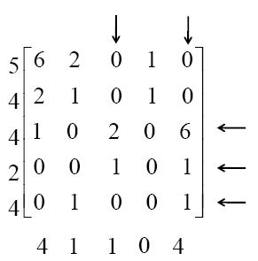


5.3 最佳匹配算法
解（续）
r<n,B中没覆盖的元素均减1。
修改界值
这时一个最小覆盖是第3，4，5行，3，5列。
最小覆盖数r=n.
一个最大权匹配方案是{C₁₃,C₂₅,C₃₄,C₄₂,C₅₁},

Slide 30
5.3 最佳匹配算法
(3) 算法步骤
Step1. 在已知利润矩阵C的每行选一最大值作为本行的界值l(x_{i}),
每列的界值l(y_{j})=0, 构造矩阵B=(b_{ij})n×n. 其中
b_{ij}=l(x_{i})+l(y_{j})-c_{ij}.
Step2. 在B中对0元素进行最小覆盖, 覆盖数为r.
2.1. 若r=n, 转Step4.
2.2. 在未覆盖的元素中选最小非零元, 设值为δ.
若x_{i}行, y_{j}列均已覆盖, 则b_{ij}←b_{ij}+δ.
若x_{i}行, y_{j}列均未覆盖, 则b_{ij}←b_{ij}-δ.
Step3. 修改界值
若x_{i}行未覆盖, 令l(x_{i})←l(x_{i})-δ.
若y_{j}列已覆盖, 令l(y_{j})←l(y_{j})+δ.
删除覆盖标记, 转step2.
Step4. Σ( l(x_{i})+ l(y_{j}))即为最大权. 结束.

Slide 31

5.3 最佳匹配算法
(4) 求最小覆盖：
对每一个矩阵B, 令其中B_{ij}=0的元素集合为E，可以得到相应的二分图G=（X，Y，E），调用最大匹配的匈牙利算法可以求出它的一个最大匹配，即为0元素的最小覆盖数。

Slide 32
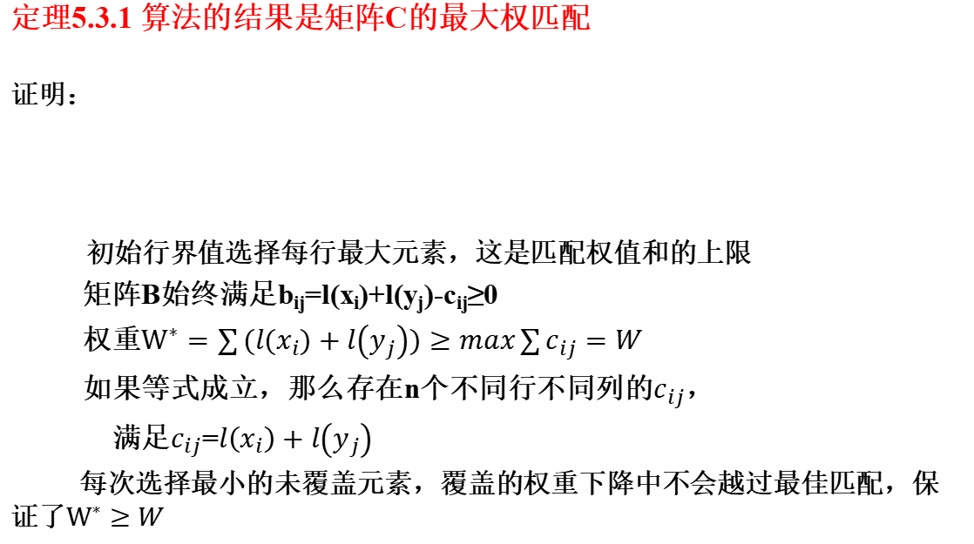
5.3 最佳匹配算法
定理5.3.1 算法的结果是矩阵C的最大权匹配
证明：
初始行界值选择每行最大元素，这是匹配权值和的上限
矩阵B始终满足b_{ij}=l(x_{i})+l(y_{j})-c_{ij}≥0
权重$W^{∗}=\sum{(l\left(x_{i}\right)+l\left(y_{j}\right))}≥max\sum{c_{ij}}=W$
如果等式成立，那么存在n个不同行不同列的$c_{ij}$，
满足$c_{ij}$=$l\left(x_{i}\right)+l\left(y_{j}\right)$
每次选择最小的未覆盖元素，覆盖的权重下降中不会越过最佳匹配，保证了$W^{∗}≥W$
Step1. 每行选一最大值作为本行的界值l(x_{i}),
每列的界值l(y_{j})=0, 构造矩阵
B=(b_{ij})n×n. 其中b_{ij}=l(x_{i})+l(y_{j})-c_{ij}.

Slide 33
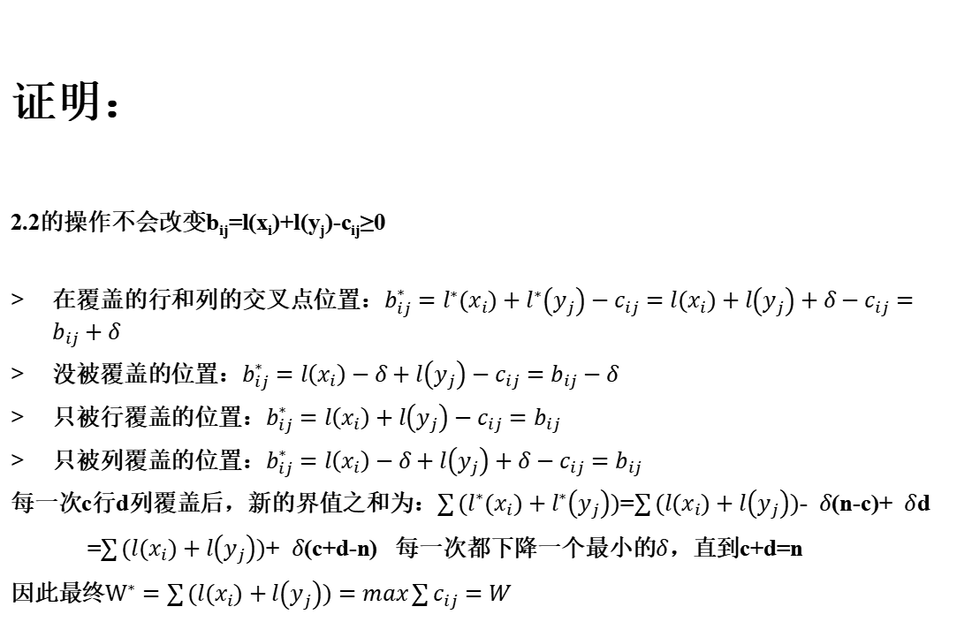
5.3 最佳匹配算法
Step2. 在B中对0元素进行最小覆盖, 覆盖数为r.
2.1. 若r=n, 转Step4.
2.2. 在未覆盖的元素中选最小非零元, 设值为δ.
若x_{i}行, y_{j}列均已覆盖, 则b_{ij}←b_{ij}+δ.
若x_{i}行, y_{j}列均未覆盖, 则b_{ij}←b_{ij}-δ.
证明：
2.2的操作不会改变b_{ij}=l(x_{i})+l(y_{j})-c_{ij}≥0
在覆盖的行和列的交叉点位置：$b_{ij}^{∗}=l^{∗}\left(x_{i}\right)+l^{∗}\left(y_{j}\right)−c_{ij}=l\left(x_{i}\right)+l\left(y_{j}\right)+δ−c_{ij}=b_{ij}+δ$
没被覆盖的位置：$b_{ij}^{∗}=l\left(x_{i}\right)−δ+l\left(y_{j}\right)−c_{ij}=b_{ij}−δ$
只被行覆盖的位置：$b_{ij}^{∗}=l\left(x_{i}\right)+l\left(y_{j}\right)−c_{ij}=b_{ij}$
只被列覆盖的位置：$b_{ij}^{∗}=l\left(x_{i}\right)−δ+l\left(y_{j}\right)+δ−c_{ij}=b_{ij}$
每一次c行d列覆盖后，新的界值之和为：$\sum{(l^{∗}\left(x_{i}\right)+l^{∗}\left(y_{j}\right))}$=$\sum{(l\left(x_{i}\right)+l\left(y_{j}\right))}$- $δ$(n-c)+ $δ$d
=$\sum{(l\left(x_{i}\right)+l\left(y_{j}\right))}$+ $δ$(c+d-n) 每一次都下降一个最小的$δ$，直到c+d=n
因此最终$W^{∗}=\sum{(l\left(x_{i}\right)+l\left(y_{j}\right))}=max\sum{c_{ij}}=W$
Step3. 修改界值
若x_{i}行未覆盖, 令l(x_{i})←l(x_{i})-δ.
若y_{j}列已覆盖, 令l(y_{j})←l(y_{j})+δ.
删除覆盖标记, 转step2.

Slide 34
5.3 最佳匹配算法
(5) 最小权匹配
方法一:
确定一个n阶矩阵Q=(q_{ij}), 其中q_{ij}是大于等于max c_{ij}的常数a, 令C’=Q-C, 则c’_{ij}+c_{ij}=a. 所以C的最小成本对应于C’的最大利润.
方法二:
类似于最大数匹配算法的思路, 但是每行的最小元为界值, 满足b_{ij}=c_{ij}-l(x_{i})-l(y_{j})≥0, 然后不断最小地增加界值，直至存在n个不在同行同列值为0的b_{ij}出现.

Slide 35
第五章 匹配与网络流
5.1 二分图的最大匹配
5.2 完全匹配
5.3 最佳匹配算法
5.4 匹配应用举例
5.5 网络流图
5.6 Ford-Fulkerson最大流标号算法
5.7 最大流的Edmonds-Karp算法
5.8 最小费用流

Slide 36
5.4 匹配应用举例
(1)稳定匹配问题
设简单二分图G=(X,Y,E)中，男孩集X，女孩集Y，每边xy表示男孩x与女孩y彼此认识。今假设每个男孩x对他所认识的所有女孩有一个倾向度排序，每个女孩y对她所认识的所有男孩也有一个倾向度排序，对G上任意给定的一个倾向度分派，如果对G的某个匹配M，任一条非M的边xy,以下两个条件至少有一个成立，则匹配M为稳定匹配：
M中存在这样一条边xy’（即x是M饱和的），使x倾向于y’胜过y；
M中存在这样一条边x’y（即y是M饱和的），使y倾向于x’胜过x；
如果有边相连的xy没有产生匹配（x和y没有配对），那么x和y起码有一个人已经配对了，且它配对的对象比x（或者y）更好。另一个方面，婚恋模型里的所有点都和另一集合里所有点相连（每个点都有完整的倾向排序）

Slide 37
5.4 匹配应用举例
(1)稳定匹配问题
数学上可以证明:在任给定的一个倾向度分派下，任一个二分图中，可以找到多个稳定匹配，也可分别为X,Y找到各自的最优稳定匹配。
X的最优稳定匹配M*满足对中的任一稳定匹配M及任一顶点x ∈ X，若xy ∈ M，则存在xy* ∈ M*，使y=y*或x倾向于y*胜过y。
如果X-最优稳定匹配存在，它一定是唯一的。而前文已述，我们可以证明x-最优稳定匹配必然存在，那么它唯一。
在所有稳定匹配中，X-最优稳定匹配对每个男孩来说是最好的稳定匹配，对每个女孩却是最糟的稳定匹配。
图G的任一稳定匹配M不一定是G的最大匹配，也不一定是G的完全匹配，但是稳定匹配一定是G的极大匹配。

Slide 38
5.4 匹配应用举例
(1)稳定匹配问题
基本算法: 迭代过程
1）每个男孩（在开始和被拒绝后）每次都向至今未曾拒绝过他的女孩中他最倾向的一个女孩求婚
2）每个女孩每次都保留当前她的求婚者中她最倾向的一个男孩，并拒绝其他的求婚者。
直到这个过程一直到不再变化为止。
基本假设：与其独身，不如和一个认识的人结婚

Slide 39
5.4 匹配应用举例
(1)稳定匹配问题
第一, 这个过程会中止.
第二, 中止后所有的婚姻是稳定婚姻.
不稳定婚姻
Ex：两对夫妇M1, F1和M2, F2,
M1的妻子是F1, 但他更爱F2;
F2的丈夫虽说是M2. 但她更爱M1
(注意是更爱,不是最爱）
能证明： 通过上面那个求婚过程, 所有的婚姻都是稳定的, 没有人犯错误.

Slide 40
5.4 匹配应用举例
（2） 猎人打鸟
猎人要在n*n的格子里打鸟，他可以在某一行中打一枪，这样此行中的所有鸟都被打掉，也可以在某一列中打，这样此列中的所有鸟都打掉。问至少打几枪，才能打光所有的鸟？
建图：二分图的X部为每一行，Y部为每一列，如果(i,j)有一只鸟，那么连接X部的i与Y部的j。
该二分图的最大匹配数则是最少要打的枪数。
这样建立的矩阵A(i,j)=1当且仅当Xi和Yj之间有边，所以原题目转化为找到覆盖矩阵中每个点的最小覆盖。而由于最大匹配数就是最小覆盖数，就是找到Xi到Yj的最大匹配
//猎人打鸟的顺序是无所谓的，因为最后杀掉的都是那些行和列（鸟又不会移动）

Slide 41
5.4 匹配应用举例
（3） Place the robots
问题描述
有一个N*M(N,M<=50)的棋盘，棋盘的每一格是三种类型之一：空地、草地、墙。机器人只能放在空地上。在同一行或同一列的两个机器人，若它们之间没有墙，则它们可以互相攻击。问给定的棋盘，最多可以放置多少个机器人，使它们不能互相攻击。
Empty
Grass
机器人不可以走动！
Wall

Slide 42
5.4 匹配应用举例
（3） Place the robots
1
模型一
在问题的原型中，草地，墙这些信息不是我们所关心的，我们关心的只是空地和空地之间的联系。因此，我们很自然想到了下面这种简单的模型：
以空地为顶点，有冲突的空地间连边，我们可以得到右边的这个图：
2
3
8
7
6
4
5
1
2
3
4
于是，问题转化为求图的边着色问题，求边的最小色数，也可以是点着色问题，求点的最大独立集。回头填坑
机器人数量就是边色数。
8
5
7
6
这是NP问题！
机器人不可以走动！故而放在1的机器人和放在3的机器人不会冲突。

Slide 43
5.4 匹配应用举例
（3） Place the robots
1
模型二
我们将每一行，每一列被墙隔开，且包含空地的连续区域称作“块”。显然，在一个块之中，最多只能放一个机器人。我们把这些块编上号。
2
3
4
5
1
4
不包含空地的不能算作块
2
3
同样，把竖直方向的块也编上号。

Slide 44
5.4 匹配应用举例
（3） Place the robots
1
模型二
把每个横向块看作X部的点，竖向块看作Y部的点，若两个块有公共的空地，则在它们之间连边。
2
3
4
5
于是，问题转化成这样的一个二分图：
1
4
1
2
3
4
5
2
3
1
2
3
4

Slide 45
5.4 匹配应用举例
（3） Place the robots
1
模型二
1
2
3
4
5
2
3
4
5
1
2
3
4
1
4
由于每条边表示一个空地，有冲突的空地之间必有公共顶点，所以问题转化为二分图的最大匹配问题。
2
3

Slide 46
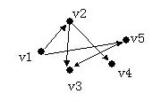
5.4 匹配应用举例
（4） 最小路径覆盖
G的一个路径覆盖是在图中找一些路经，使之覆盖了图中的所有顶点，且任何一个顶点有且只有一条路径与之关联。路径可以从任意结点开始和结束，且长度也为任意值，包括0。求任意一个不含圈的有向图G的最小路径覆盖数，即找出最小的路径条数，使之成为Ｐ的一个路径覆盖
路径的意思是连续的边组成一条路，不是说每个点只能选一条边，而是每个点只能有一条路，也就是路径不能交叉。
最小路径覆盖是路的数量。就是在路覆盖了所有点的前提下，让路的数量尽可能少。

Slide 47
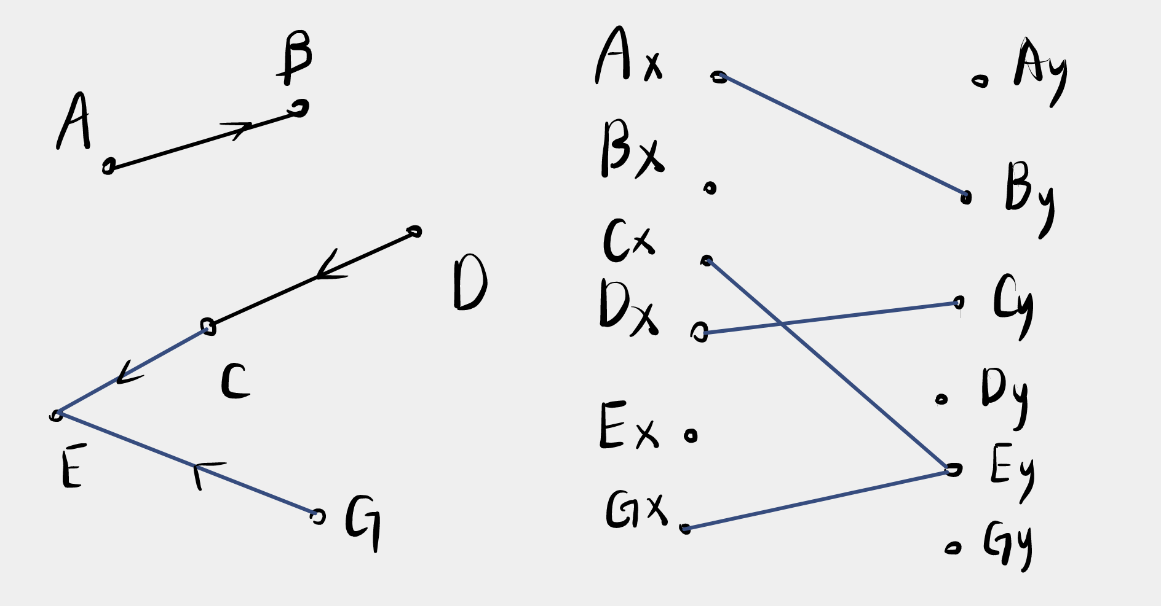
5.4 匹配应用举例
（4） 最小路径覆盖
解题思路：
最小路径覆盖数＝G的顶点数－最小路径覆盖中的边数（也就是每条路的长度加起来）
这个其实蛮显然的，比如一个图有哈密顿道路（无向连通图的一条经过所有顶点一次且仅一次的通路），那么边数就是点数-1，自然最小路径覆盖数就是1
试想我们应该使得最小路径覆盖中的边数尽量多，但是又不能让两条边在同一个顶点相交。
拆点：将每一个顶点i拆成两个顶点X_{i}和Y_{i}。然后根据原图中边的信息，从X部往Y部引边。所有边的方向都是由X部到Y部。
所转化出的二分图的最大匹配数则是原图G中最小路径覆盖上的边数。
最小路径覆盖数＝（原图G的顶点数）－（二分图的最大匹配数）。
注意看此题拆点的那一步，原题是有向图，需要在有向图里按照对应的方式拆开并添加有向边即可！
例如下图，看左边，明显可见最小路径覆盖数为3（注意到从G到E是不能成为路径的，因为DCE已经用了E点，两条路径不能相交，故而覆盖G的路径长度为O，就是G点本身。看右图，这样子就很显然了！）

Slide 48
5.4 匹配应用举例
（4） 最小路径覆盖
出租车公司接到N（N<500）个订单，每个订单的描述是：t时刻需要从[x,y]坐标出发去[tx,ty]坐标。出租车公司希望派出最少的车完成所有的订单。派出一个出租车，它可以去接任何一个订单；若一个出租车在完成了一个订单之后，能在下一个订单的时刻之前赶到出发地点，那么它可以继续接下一个订单。输出最少需要多少出租车。
建模: 将一个订单作为有向无环图的一个节点，若订单i完成后能够赶到订单j，那么在有向图i到j之间连有向边。然后求这个有向图的最小路径覆盖。
每条路径就是一辆出租车的行进路径，这些行进路径要覆盖所有的任务。

Slide 49
第五章 匹配与网络流
5.1 二分图的最大匹配
5.2 完全匹配
5.3 最佳匹配算法
5.4 匹配应用举例
5.5 网络流图
5.6 Ford-Fulkerson最大流标号算法
5.7 最大流的Edmonds-Karp算法
5.8 最小费用流

Slide 50
5.5 网络流问题
(1) 应用背景
如何制定一个运输计划使生产地到销售地的产品输送量最大。这就是一个网络最大流问题。

Slide 51
5.5 网络流问题
(1) 应用背景
从甲地到乙地的公路网纵横交错，每天每条路上的通车量有上限. 从甲地到乙地的每天最多能通车多少辆?
6
B
D
6
5
4
(甲) A
4
F (乙)
7
5
1
C
E
3
考虑每条路上的通行成本,如何确定某个车队的具体行车路线,使总成本最小?
//两个问题：1.找最大运输量；2.找最短运输路径

Slide 52
5.5 网络流问题
(1) 应用背景
网络流问题是一类应用极为广泛的问题，例如在交通运输网络中有人流、车流、货物流，供水网络中有水流，金融系统中有现金流，通讯系统中有信息流，等等。
50年代福特（Ford）、富克逊（Fulkerson）建立的
“网络流理论”，是网络应用的重要组成部分。
是图论与组合最优化中内容丰富、应用广泛的一个问题。
例如：
产销网络流图可以看作某种产品从产地s通过不同的道路可达销地，边的容量表示沿这条边最多通过的量。

Slide 53
5.5 网络流问题
(2) 基本概念
定义5.5.1
一个网络N是一个无自环的有向连通图, 满足
① 只有一个入度为0的点s, 称为源.
② 只有一个出度为0的点t, 称为汇.
③ 每条边（或弧）(i, j)都有一个非负实数权c_{ij}, 称为该边的容量.
如果结点i到j没有边，则c_{ij}=0.
//注意这里：不同于算距离的时候没有边记为inf。这里算的是流量，没边的时候，流量为0，而非inf
(既非源, 又非汇的顶点, 称为中间点, 一般地, c_{ij}≠c_{ji}.)
a
1
b
2
4
2
1
2
3
s
3
t
3
1
3
3
2
d

Slide 54
5.5 网络流问题
(2) 基本概念
多产地多销地的网络（多源多汇）
可以增加一个超发点s₀，一个超收点t₀，增加若干边(s₀,s_{i})和(t_{j},t₀),其中s_{i},t_{j}分别是每个产地和销地
同时边(s₀,s_{i})的容量是s_{i}的生产能力，(t_{j},t₀)容量是t_{j}的销售能力，这样就得到一个网络流图，即单源单汇的图。
s₁
a
5
7
10
t₁
4
3
b
8
s₀
4
t₀
8
s₂
3
8
5
t₂
6
2
6
s₃
c

Slide 55
5.5 网络流问题
(2) 基本概念
流的定义：在网络N中, 如果每条边e_{ij}都给定一个
非负实数f(e_{ij}), 满足
①
②
则称f为该网络的流，又称为可行流.
① 称为容量约束: 一条弧的流量不能够超过这条
弧的容量.
② 称为守恒条件: 对于任何中间点v, 物资输入v
的流量等于输出v的流量.
注：可行流总是存在的.例如所有f_{ij} = 0 (称为零流).
t

Slide 56
5.5 网络流问题
(2) 基本概念
在网络N的一个容许流分布f里，满足f_{ij}=c_{ij}的边称为饱和边，否则为非饱和边
对收、发点 有
（即从 点发出的物资总量等于 点输入量）
W为网络流的总流量。
如果一个容许流分布使得网络的
流量w₀为最大，
即
就说w₀是网络的最大流。

Slide 57
5.5 网络流问题
(3) 最大流问题
等价于线性规划问题：
求同时满足以下条件的max w
因此最大流问题可以通过单纯形法或其他线性规划的方法解决，但我们可以利用图论得到更简单的方法。

Slide 58
5.5 网络流问题
(3) 最大流问题
定义5.5.2
设S是网络流图N=(V,E) 中的一个结点集，满足
(1) s∈S
(2) t ∈ ， =V-S
则全部有向边(i,j)，i ∈S, j∈ 的集合称为N的一个割切，记为
中的各边的容量之和称为该割切的容量，记为C
注意：计算时应是正向边的容量之和
针对单一发点和收点的网络
割切: 把割切的全部边集去掉后, 由s到t无任何有向路.

Slide 59
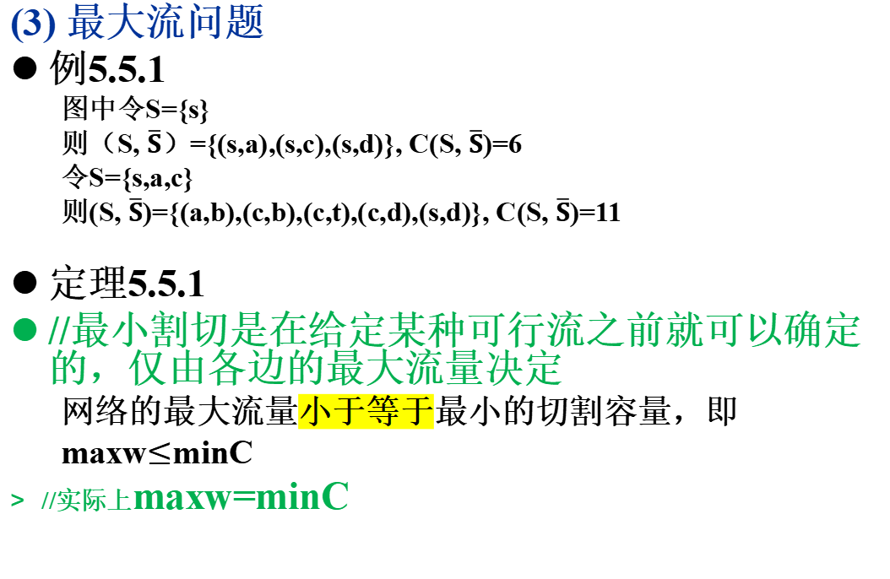
5.5 网络流问题
(3) 最大流问题
例5.5.1
图中令S={s}
则（S, $\overline{S}$）={(s,a),(s,c),(s,d)}, C(S, $\overline{S}$)=6
令S={s,a,c}
则(S, $\overline{S}$)={(a,b),(c,b),(c,t),(c,d),(s,d)}, C(S, $\overline{S}$)=11
定理5.5.1
//最小割切是在给定某种可行流之前就可以确定的，仅由各边的最大流量决定
网络的最大流量小于等于最小的切割容量，即
maxw$≤$minC
//实际上maxw=minC
a
1
b
2
4
2
1
2
3
s
3
c
t
3
1
3
3
2
d
计算割切容量时，计算从S流向$\overline{S}$即可

Slide 60
5.5 网络流问题
(4) 增流路径
增流路径
– 如果网络的容许流并不是最大流，就一定存在着从s到t
的增流路径
– 令s,i₁,i₂,…,i_{k},t是一条从s到t的初级路径P_{st}
a. 前向边的情况：每条边的方向都是从i_{j}到i_{j+1}
– 如果这条路径上每条边e_{ij}都有f_{ij}<c_{ij}
那么令 ，
这时令P_{st}每条边的流都增加δ
结果仍然是网络的容许流分布，但流量比先前增加了δ

Slide 61
5.5 网络流问题
(4) 增流路径
i₁
i₃
(5,3)
(2,1)
(4,1)
t
s
(6,2)
(5,2)
i₂
i₄
该道路上δ=1，即沿这条s-t道路网络的流量最多可增加1
//都是前向边，就是不断增加每条边的流量，直到有某条边
达到了上限
有后向边怎么办？
//首先，什么是边的方向？就是流量只能以这个方向流动。流量不能为负。边的前向后向是相对的（由你在研究哪条路径决定）
//不仅要考虑前向边，前向边的流量都不能达到上限；还要
考虑后向边，增流的过程就是减少后向边流量，但是后向边
流量不能小于0.这两者其中一个不满足了，增流就要停止

Slide 62
5.5 网络流问题
(4) 增流路径
b. 后向边的情况：下图的δ=1，在这条道路上的增流过程是
– 汇点的流入量增加1是从i₄获得
– i₄要保持流的守恒，应使f₃₄增加1
– 而i₃的守恒是由i₃少供应i₂1个单位流而得到保证
– 因此增流路径中的后向边e_{ji}一定要f_{ji}>0,这时i₂由于i₃
少供应1，只有从i₁多索取1才能保持守恒
i₁
i₃
(5,3)
(2,1)
(4,1)
t
s
(6,2)
(5,2)
i₂
i₄
//注意到这张图的合理性，对于i₂而言，i₂在这条从S到T的路上仅仅有两条入边，但是i₂可能还有其他的出边，输出到其他S集合之外的点上，故而i₂仍然必须守恒。

Slide 63
5.5 网络流问题
(4) 增流路径
例5.5.2 图中，如果最初流量w=0,
第一条增流路径可以是 (s,c,b,t )
它全部由前向边组成，δ=2，因此可增流2
这时边(s,c),(c,b),(b,t)的流都是2，其余边均为0，
这是一个容许流分布
a
（1，0）
（1，0）
（2，2）
（2，2）
b
（2，2）
s
t
c
（1，0）
（1，0）
d
此处增流的实现：首先检测到sab这条路完全没有流量，我们可以假想存在一条轮

Slide 64
5.5 网络流问题
(4) 增流路径
例5.5.2（续）
(1,1)
(1,1)
b
(2,2)
s
t
(2,2)
c
(2,1)
(1,1)
(1,1)
d
此时的δ=1，从sabcdt增流的过程按照之前的理解：
– t从d增加1
–d从c增加1
– c流给b的要-1
– a流向b的要+1
– s流向a+1

Slide 65
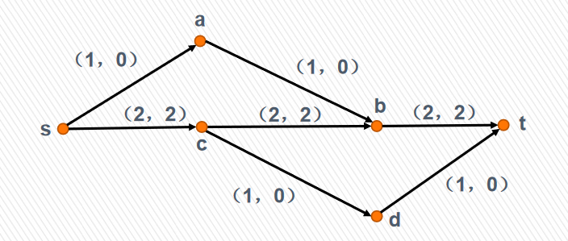
5.5 网络流问题
(4) 增流路径
– 对于前向边，如果f_{ij}＝c_{ij} ，或者对于后退边f_{ji}＝0，
则为饱和边
– 对于一条路径P_{st}上的所有边，如果前向边都有f_{ij}<c_{ij，}
后向边都有f_{ji}>0 ， 则称这条道路为可增流路径，令
– 只要可增流路径存在，便可使网络流量得到相应增加
比如这个图，在sabcdt这条Pst上，前向边sa=1-0，ab=1-0，bc=2，cd=1-0，dt=1-0，从而得出δ=1

Slide 66
5.5 网络流问题
(5) 最大流－最小割定理
定理5.5.2 （最大流－最小割定理）
网络流图N中，其最大流量等于其所有割切的最小容量
/注意分辨，割切是边集合，割切的容量是一个数
即：
证明： 设f是一个最大流，流量为w，用下面的方法定义点集
(1) 令 s∈S;
(2) 对N中的所有点，
若x∈S, (x,y)是前向边且f_{xy}<c_{xy} ，则令y∈S;
若x∈S, (y,x)是后向边且f_{yx}>0 ，则令y∈S;
则必有 ,否则存在s到t的一条增流路径，与f是最大流矛盾。因此t∈ （t如果在S内，那么按照前文的δ计算方法，会存在增流道路）（注意到S集合内的点，只要两点间构成了通路（这个通路甚至可以有某些边是逆序的，甚至很多边接连着是逆序的，都无所谓），那么两点间必然可以增流）
我们先创建一个空集合，然后把起点s包含进去。注意到，此时每条边都已经有了f_{xy}，但是S中现在仍然只有起点。我们先选出从S中选出s，然后按照（2）来不断扩大S，直到无法扩大。
在（2）中，一个关键的步骤是如何理解“(y,x)是后向边”。这里注意到，我们先有了S中的x，随后再来判断（y，x），那么此处所谓的后向边，就是指起点不在S中，且射入x的边。
而前文的后向边指的是在具体某条道路上，该边的方向与从s到t的方向反向。

Slide 67
5.5 网络流问题
(5) 最大流－最小割定理
证明(续)： 根据前面S的生成定义，任意满足 的边，
若(x,y)为前向边，只能是f_{xy}=c_{xy} ；
若(y,x)为后向边，只能是f_{yx}=0；
代入w的计算公式得：
由定理5.5.1,
故
/这里的逻辑有些绕，注意到，我们已知w会比任意的C都小，然后我们又找到了一个C，使得这个C恰好等于w，那么必有这个C就是最小的C，且max w=W=minC

Slide 68
5.5 网络流问题
(5) 最大流－最小割定理
最小割的物理意义
网络从发点到收点的各通路中，由容量决定其通过能力，最小割则是此路中的咽喉部分，或者叫瓶口，其容积最小，它决定了整个网络 的最大通过能力。要提高整个网络的运输能力，必须首先改造这个咽喉部份的通过能力。

Slide 69
第五章 匹配与网络流
5.1 二分图的最大匹配
5.2 完全匹配
5.3 最佳匹配算法
5.4 匹配应用举例
5.5 网络流图
5.6 Ford-Fulkerson最大流标号算法
5.7 最大流的Edmonds-Karp算法
5.8 最小费用流

Slide 70
5.6 Ford-Fulkerson最大流标号算法
增流路径算法
从一个可行流开始，寻求关于这个可行流的可增流路径，若存在，则可以经过调整，得到一个新的可行流，其流量比原来的可行流要大，重复这个过程，直到不存在关于该流的可增增流路径时就得到了最大流。
如何寻找可增流路径？

Slide 71
5.6 Ford-Fulkerson最大流标号算法
Ford-Fulkerson算法 （1957）
以网络最大流等于最小割切容量定理为基础，包含两个过程:
(1) 标号过程
• 检查网络中是否存在关于f的增流路径
• 如果不存在，则由定理，此时的f是最大流分布，其流
量为最大流
• 否则在标号过程中最后能标到结点t,即存在s到t的增流
路径，转过程（2）
(2) 增流过程
• 确定一条从s到t的增流路径并修正这条路上的流，得到新
的容许流分布f’,再转（1）

Slide 72
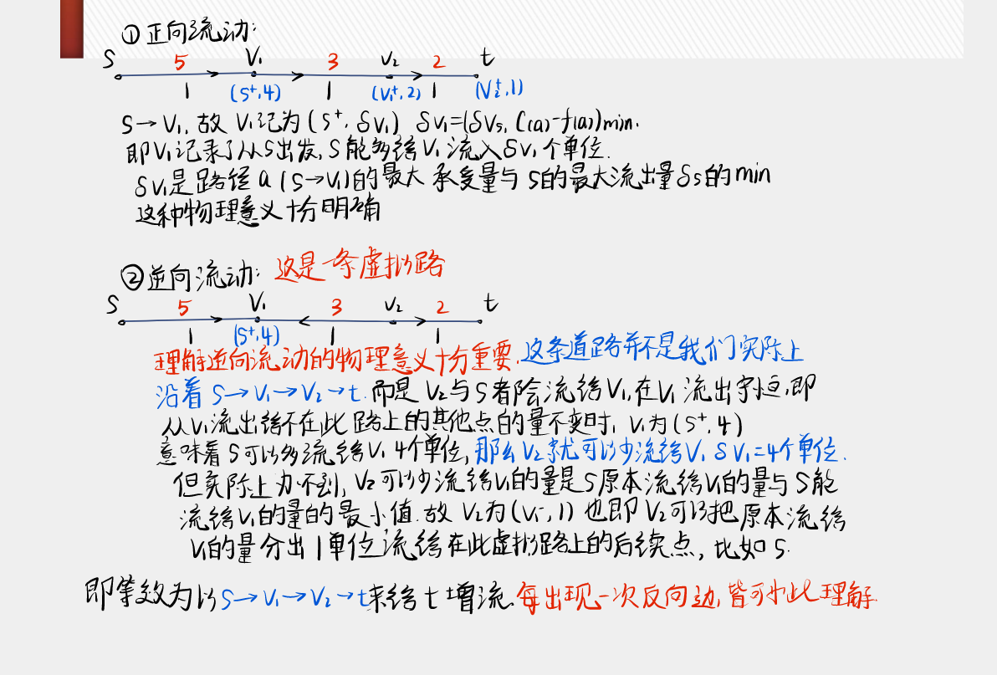
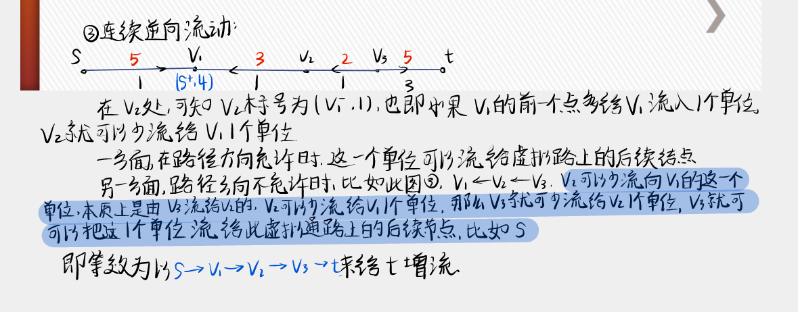
5.6 Ford-Fulkerson最大流标号算法
Ford-Fulkerson算法
Step0. 令f是任意一个流(例如f=0). 给s一个永久标号(-, ∞).
Step1: 标号过程: 若v_{i}已标号,如果可找到一个未标号结点v_{j}，则继续执行标记结点v_{j}，否则无法再找到可增流路径，结束
a. 若存在(v_{i}, v_{j})=a 且f(a)<c(a), 则v_{j}标号 ,
b. 若存在边(v_{j}, v_{i})=a且f(a)>0, 则给v_{j}标号 ,
Step2: 若t已被标号, 则找到了一条增流路径，转Step3, 否则迭代执行
step1和2.
Step3. 由点t开始, 使用标号的第一个元素构造一条f增流路p. 修改f得到新的流f’, 以f’代替f, 去掉除s外的所有点的f标号. 返回Step1.
这里

Slide 73
5.6 Ford-Fulkerson最大流标号算法
例5.6.1

Slide 74
5.6 Ford-Fulkerson最大流标号算法
例5.6.1

Slide 75
5.6 Ford-Fulkerson最大流标号算法
例5.6.1

Slide 76
5.6 Ford-Fulkerson最大流标号算法
例5.6.1

Slide 77
5.6 Ford-Fulkerson最大流标号算法
例5.6.1

Slide 78
5.6 Ford-Fulkerson最大流标号算法
存在问题
● 在算法中，对结点的标号顺序是任意的
即可以任选一条s到t的增流路径
每次所选的增流路径并不一定是最好的
算法复杂性可能会依赖于任选的参数
● 深度优先搜索可增流路径，导致算法复杂度不确定
a
10
10
s
1
t
10
10
b

Slide 79
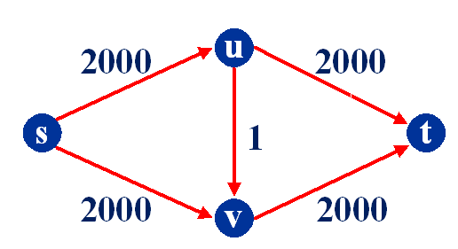
5.6 Ford-Fulkerson算法复杂度
最多迭代多少次(即增广的次数)就很难估计，在最坏情况下，与边的容量有关；如上图：先增广 s → u → v → t , 然后增广 s → v → u → t，每次只能增广 1 个单位，故要增广4000次才能结束
克服这种缺点的方法：
尽量先用路径长度最短（段数少）的增广链（SAP）
尽量不重复前面出现过的增广链

Slide 80
第五章 匹配与网络流
5.1 二分图的最大匹配
5.2 完全匹配
5.3 最佳匹配算法
5.4 匹配应用举例
5.5 网络流图
5.6 Ford-Fulkerson最大流标号算法
5.7 最大流的Edmonds-Karp算法
5.8 最小费用流

Slide 81
5.7 最大流的Edmonds-Karp算法
a
Edmonds-Karp算法
严密的标号算法
每次沿一条最短的增流路径增流
Edmonds and Karp在1972年，以及Dinic在1970年都独立的证明了如果每步增广路径都是最短的话，那么整个算法将会执行O(n*m)步
广度优先搜索时最坏情况下需O(m)次
书上有证明，不做要求
➣ 使用广探法 (先标号先检查）O(n*m*m)
进一步改进，结合启发式，可提高到O(n*n*m)
10
10
s
1
t
10
10
b
证明不做要求，不是算法不做要求

Slide 82
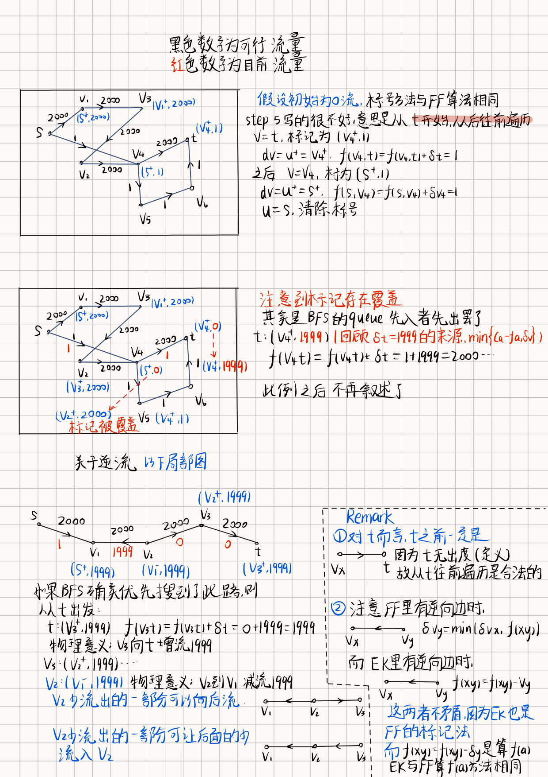
5.7 最大流的Edmonds-Karp算法
Step1. 在给定的网络流图中任选一个流f.
Step2. 给s标号(-, ∞).
Step3. 按先标号先检查的顺序, 选择标号最早但尚未检查的点u. 若所有的点都已检查, 转Step7. 否则对u的所有未标号邻点v, 如果能通过正向或反向标号给以标号, 则依次标之. 转Step4.
Step4. 若t得到标号, 令v=t, 转Step5. 否则转Step3.
Step5. 设v的标号为(d_{v}, δ_{v}),
① 若d_{v}=u⁺, 则令f(u, v)=f(u, v)+ δ_{v。}
② 若d_{v}=u⁻, 则令f(u, v)=f(u, v)- δ_{v}.
Step6. 若u=s, 删去全部标号, 转Step2. 否则令v=u, 转5.
Step7. 结束.

Slide 83
5.7 最大流的Edmonds-Karp算法
存在问题
找到增流路径后，立即沿增流路径对网络流进行增流。
每一次增流可能需要对最多n-1条边进行操作。
最坏情况下，每一次增流需要O(n)计算时间。
有些情况下，这个代价是很高的。
10
11
1
12
13
14
1
2
3
4
5
6
7
8
9
15
20
10
10
16
1
17
18
19

Slide 84
5.7 最大流的Edmonds-Karp算法
其它最大流算法
增广路算法
Ford-Fulkerson标号算法 (1956)
最大容量增广路算法（结合Dijkstra, 梯度修正）
容量变尺度算法（1985，Gabow）
最短增广路算法： O(n²m) （Edmonds-Karp、Dinic（分层）、改进的最短增广路方法（距离标号））
预流推进算法
推进与重标号算法 (Push-relabel) O(n²m)
+ FIFO顶点选择策略 O(n³)
+ Dinic分层图以及动态树 O(nmlogn)
+ 二分查找
。。。

Slide 85
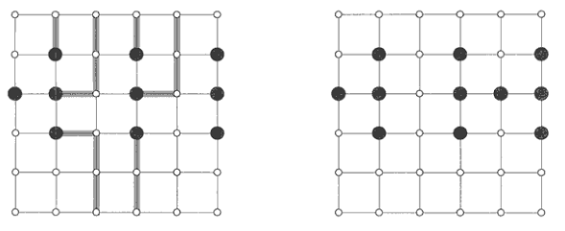
最大流应用问题
例：逃生路线问题
n*n网格节点上有m个人，逃到边上节点就算逃生成功
如何规划逃生路线，使这些路线互不相交？
没有逃生路线
逃生成功
可以变成最大流问题

Slide 86
最大流应用问题
没有逃生路线
逃生成功
m个人是供应节点（源，供应量为１）
只有边上节点可以是吸收节点（汇，吸收量为１ ）
多源多汇，容易变成单源单汇
每条边容量为１
每个节点容量为１（通过增加节点和边，变成边容量）
变成最大流问题

Slide 87
最大流应用问题
网络中可能会出现这样的情况：除了边有容量外,点也有容量.
解决的方法是将所有有容量的点分成两个点,
如点v有容量C_{v} ,将点v分成两个点v'和v",令
C(v'v" ) = C_{v} .

Slide 88
第五章 匹配与网络流
5.1 二分图的最大匹配
5.2 完全匹配
5.3 最佳匹配算法
5.4 匹配应用举例
5.5 网络流图
5.6 Ford-Fulkerson最大流标号算法
5.7 最大流的Edmonds-Karp算法
5.8 最小费用流（不要求掌握）

Slide 89
5.8 最小费用流
(1) 应用背景
不仅要使网上的流达到最大,或者达到要求的预定值,而且还要使运输流的费用是最小的,这就是最小费用流问题.
例：一批货物要从工厂运到车站，可以有多条路线选择，在不同的线路上每吨货的运费不同，而且每条线路的运货能力有限，这时怎样运输才能运费最省？
例：一个旅行社接待的一批客人第二天要从甲地飞往乙地，怎样安排才能旅费最省？

Slide 90
5.8 最小费用流
(1) 应用背景
例5.8.1： 最佳匹配问题
一家公司经理准备安排N名员工去完成N项任务，每人一项. 由于各员工的特点不同，不同的员工去完成同一项任务时所获得的回报是不同的. 如何分配工作方案可以使总回报最大？
特殊的最小费用流问题
（二分图，
|S|=|T|=N）
S
T

Slide 91
5.8 最小费用流
(2) 基本概念
图论语言
已知网络G = (V, E, C ),每条边v_{i}v_{j}∈E 除了已给容量C_{ij}外,还给出了单位流量的费用a_{ij}(≥0).
所谓最小费用流问题就是求一个总流量已知的可行流 f ={ f _{ij} }使得总费用
最小.
特别地,当要求 f 为最大流时,此问题即为
最小费用最大流问题.

Slide 92
5.8 最小费用流
(3) 算法
最小费用路算法
原始-对偶算法
Ford和Forkerson(1957,1962)
瑕疵算法(Out-Of-Kilter Algorithm)
松弛(Relaxation)算法
网络单纯形算法

Slide 93
5.8 最小费用流
(4) 最短增流路径算法
基本思想：把费用看作边的长度，寻找从s到t的最短的增流路径，它的费用也就增长的最小，如果最后的流量达到w,这时的总费用一般应为最小。
步骤：
① 设网络G = (V, E, C), 取初始可行流 f 为零流,w₀=0,
② 每条边均可看做一对方向相反的边
在当前的容许流分布下，修改各边(i,j)费用a*_{ij},
当0≤ f _{ij}＜c_{ij}时, a*_{ij} =a_{ij} , 当 f _{ij} = c_{ij}时, a*_{ij} =∞;
当 f _{ji} >0时, a*_{ij}=- a_{ji} ; 当f _{ji} =0时, a*_{ij}= ∞ ;

Slide 94
5.8 最小费用流
(4) 最短增流路径算法
③ 以a*_{ij}为边权，找一条从s到t的最短增流路，计算δ.
v_{i}v_{j}与μ相同,
v_{i}v_{j}与μ相反.
令δ = min {δ_{ij}|v_{i}v_{j}∈μ}
④ 如果δ＋w₀>w,则适当减少δ 值, 令δ ＝w-w₀.执行5后结束；
否则执行5后再回到2。
⑤ 增流.

Slide 95
作业
P114：第3、7、10题
注意：第3题课本有误，应将“完全匹配”改为“完美匹配”;
第10题的图为5.10

